Slide 1
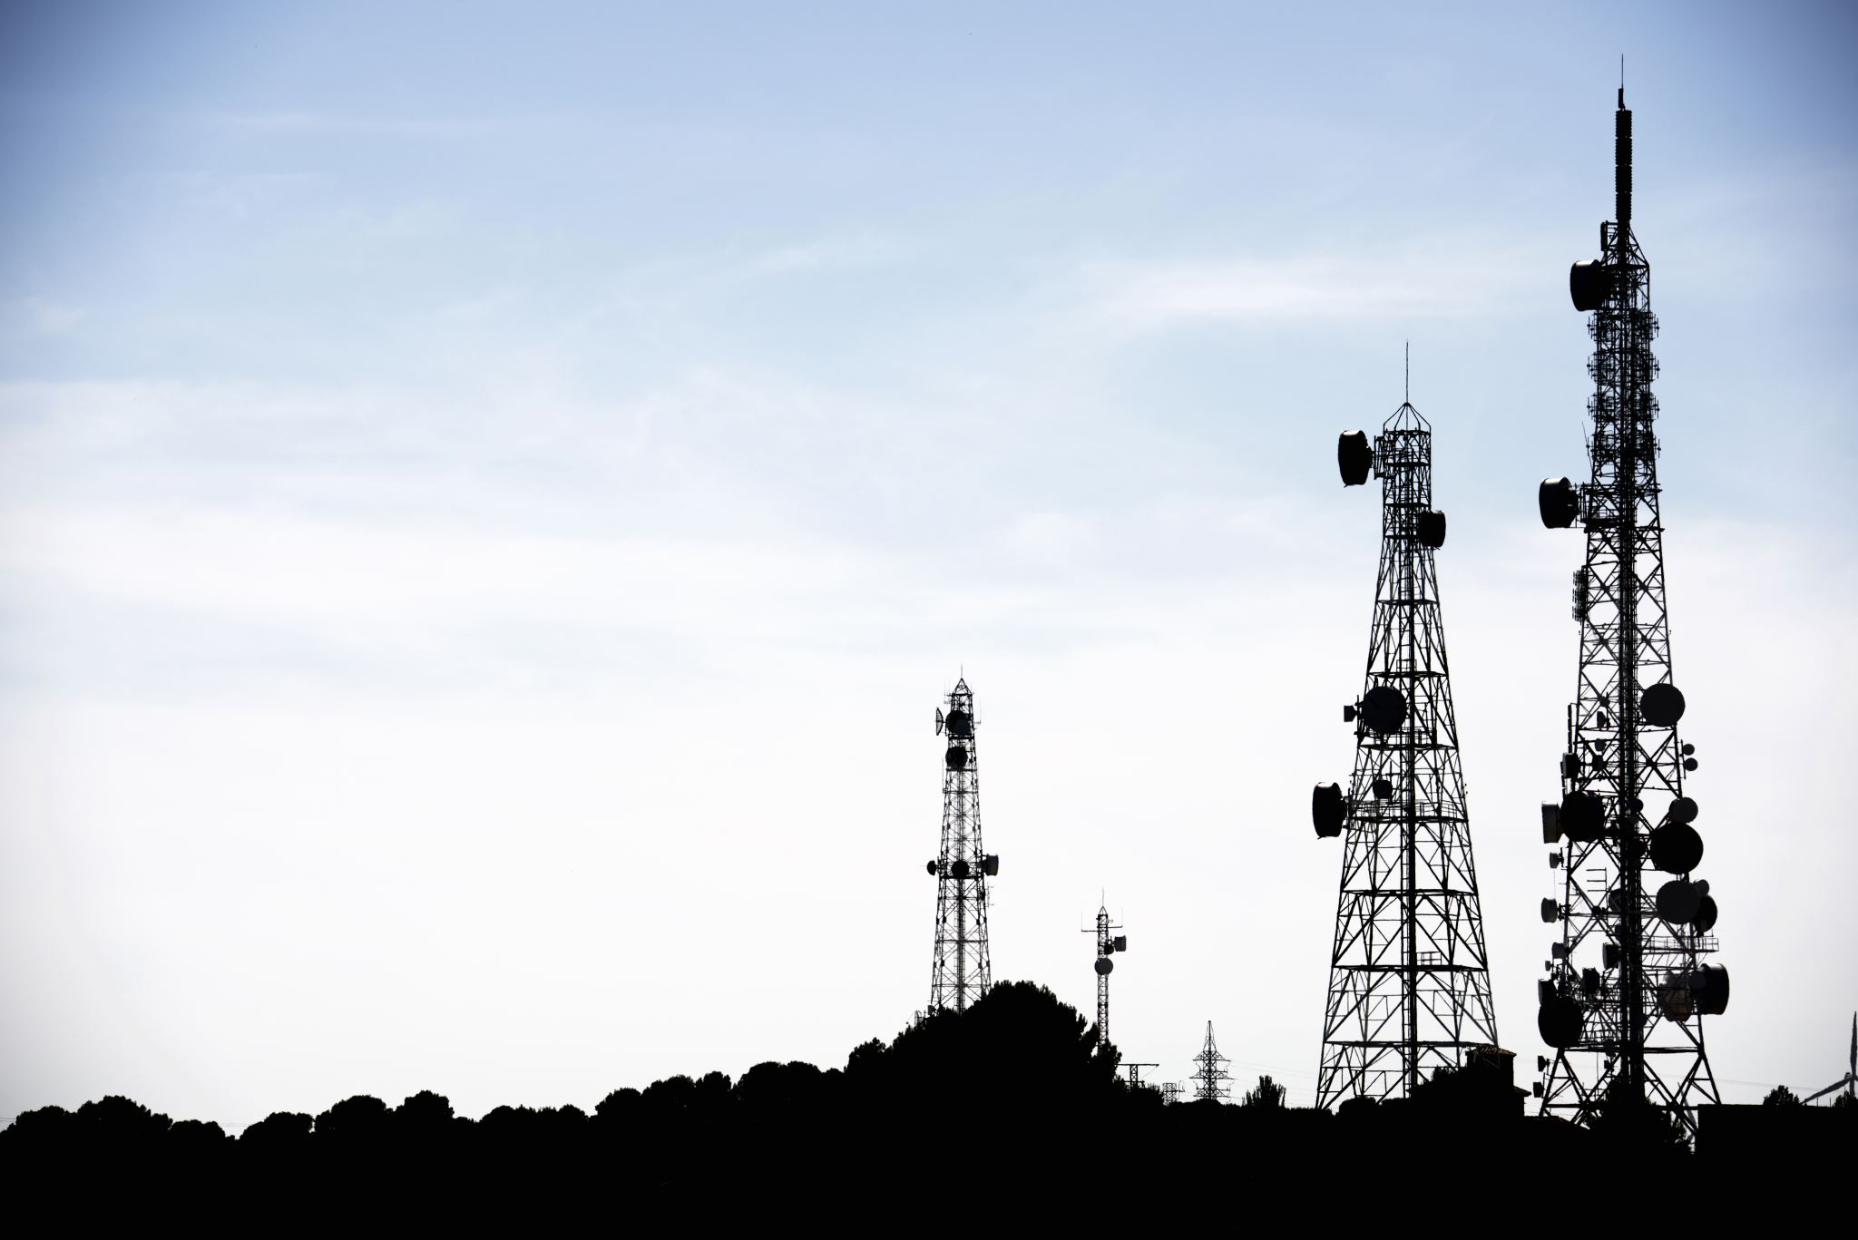

CUP - LE UTENZE DI RETE
Telecomunicazioni
Idrico
Gas
Energia
art. 1, commi 816–847, L. 160/2019 · Cass. SS.UU. n. 12225/2026
Canone Unico Patrimoniale — come si calcola, chi paga, come si difende

Slide 2
Il CUP sulle utenze di rete
Cosa cambia rispetto al passato
Il CUP è dovuto per le occupazioni permanenti del suolo e sottosuolo realizzate con cavi e condutture dalle aziende che erogano luce, gas, acqua, fognatura e telefonia. Sostituisce TOSAP, COSAP e i canoni ex art. 27 cod. strada ed ex art. 62 D.Lgs. 446/1997.
Base di calcolo
Tariffa (comma 831)
Pagamento
Non più la superficie occupata, ma il numero di utenze attive al 31 dicembre dell'anno precedente × tariffa unitaria
€ 1,50 per utenza nei Comuni fino a 20.000 ab.
€ 1,00 per utenza nei Comuni oltre 20.000 ab.
Minimo di legge € 800/anno
Autoliquidazione entro il 30 aprile di ogni anno a cura delle aziende, tramite PagoPA Corporate, senza necessità di avviso
ARCHIVIA SOLUTION S.p.A. — Supporto all'accertamento CUP · Servizi a rete
2

Slide 3
L'occupazione “in via mediata” per le TLC
Chi è soggetto passivo del canone
Il gestore del servizio finale (es. Wind Tre, Fastweb) eroga il proprio servizio agli utenti utilizzando infrastrutture di proprietà di un altro soggetto (es. Open Fiber, Tim). L'occupazione avviene “in via mediata”: pur non essendo titolare dell'infrastruttura, il gestore ne beneficia per la propria attività.
Chi paga
Forfettario sostitutivo € 800
Sono soggetti passivi sia il titolare della concessione/infrastruttura sia chi occupa in via mediata: entrambi pagano il CUP calcolato sulle rispettive utenze.
Regime che sostituisce il canone per utenze. Si applica solo dove esiste separazione strutturale tra proprietario dell'infrastruttura e fornitore del servizio. NON si applica al settore TLC.
Attenzione · Art. 5, co. 14-quinquies, D.L. 146/2021 (limite di responsabilità ai soli concessionari): si applica esclusivamente al settore gas/energia, NON alle telecomunicazioni.
Attenzione a non confondere i due € 800: il minimo di legge (comma 831) per utenze e vale per tutti, TLC incluse; il forfettario sostitutivo sopra descritto vale solo per le attività strumentali gas/energia.
ARCHIVIA SOLUTION S.p.A. — Supporto all'accertamento CUP · Servizi a rete
3

Slide 4
Separazione: gas/energia vs telecomunicazioni
Perché alle TLC non si applica lo stesso principio
GAS ED ENERGIA ELETTRICA
TELECOMUNICAZIONI
Struttura
Filiera con separazione obbligatoria tra attività di distribuzione/vendita e attività strumentali (produzione, trasmissione, trasporto).
Filiera non separata: gli operatori usano reti proprie o altrui per fornire i servizi (condivisione della rete).
Principio
Separazione legale tra chi gestisce la rete e chi vende: il venditore non usa fisicamente la rete.
Nessuna separazione: ogni operatore che fornisce servizi usa, anche se altrui, materialmente la rete.
Calcolo CUP
Distribuzione → canone per utenze × tariffa.
Attività strumentali → canone minimo € 800 (art. 5, c. 14-quinquies, D.L. 146/2021).
Tutti gli operatori pagano il canone pieno in base al numero delle proprie utenze, anche usando reti altrui (occupazione mediata).
In assenza di separazione tra rete e servizio, nelle TLC il canone è dovuto da tutti gli operatori che utilizzano — anche indirettamente — le infrastrutture, in proporzione alle rispettive utenze.
ARCHIVIA SOLUTION S.p.A. — Supporto all'accertamento CUP · Servizi a rete
4

Slide 5
Comma 831 vs comma 831-bis
Quando il canone è proporzionale e quando forfettario
COMMA 831
COMMA 831-bis
Soggetti
Operatori di servizi a rete: energia, gas, acqua, calore, TLC, radiotelevisione. Include chi occupa direttamente e chi in via mediata (reti altrui).
Operatori di reti e infrastrutture di comunicazione elettronica non già ricompresi nel comma 831.
Oggetto
Il servizio di pubblica utilità, comprese le attività strumentali (produzione, trasmissione, trasporto).
Impianti e infrastrutture fisiche (cavi, armadi, torri, fibra) non collegati a utenze finali.
Calcolo
Proporzionale: n. utenze × tariffa (minimo € 800). Canone variabile per dimensione del Comune.
Forfettario: € 800 per impianto, indipendente dal numero di utenze. Canone fisso.
Regola pratica: servizio collegato a utenze → comma 831 (canone proporzionale). Infrastruttura sola, senza utenze → comma 831-bis (forfettario € 800 per impianto).
ARCHIVIA SOLUTION S.p.A. — Supporto all'accertamento CUP · Servizi a rete
5

Slide 6
Occupazioni permanenti e temporanee
Due fattispecie distinte, due prelievi separati
CUP PERMANENTE
CUP TEMPORANEO
Occupazione stabile del suolo/sottosuolo con cavi e condutture.
Canone annuo in autoliquidazione, calcolato sul numero di utenze × tariffa (minimo € 800).
Scavi di posa e manutenzione delle reti (occupazione di carattere giornaliero).
Prelievo autonomo, distinto e aggiuntivo rispetto al canone permanente.
Nessun “assorbimento”. Il canone per le manomissioni temporanee NON è assorbito dal canone annuo per l'occupazione permanente: si tratta di fattispecie diverse (l'una permanente, l'altra giornaliera) cui corrispondono prelievi separati e distinti.
ARCHIVIA SOLUTION S.p.A. — Supporto all'accertamento CUP · Servizi a rete
6

Slide 7
La procedura di accertamento
Dalla richiesta dati all'avviso di accertamento
1
Richiesta dati al Comune
Versamenti, dichiarazioni utenze, regolamenti
2
Elaborazione calcolo CUP
Dati dichiarati o accertamento induttivo AGCOM/ARERA
3
Schema d'atto (art. 6-bis)
60 giorni per controdeduzioni — obbligatorio (materia concordabile)
4
Valutazione controdeduzioni
Archiviazione se accolte; avviso motivato se respinte
5
Avviso di accertamento
Predisposto da Archivia, sottoscritto e notificato dal Comune
Il contraddittorio preventivo è obbligatorio per le utenze di rete in quanto materia concordabile (art. 6-bis L. 212/2000, mod. D.Lgs. 219/2023): la sua omissione determina la nullità dell'atto.
ARCHIVIA SOLUTION S.p.A. — Supporto all'accertamento CUP · Servizi a rete
7

Slide 8
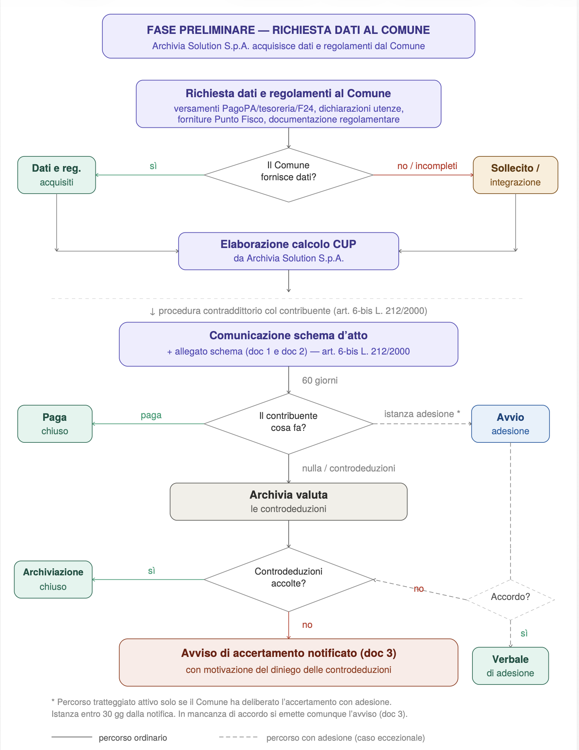

Slide 9
Eccezioni tipiche in ricorso
Le risposte del Comune
“Non siamo soggetti passivi: la rete è di terzi”
→
L'occupazione in via mediata è sufficiente: il gestore del servizio finale è soggetto passivo autonomo.
“Il calcolo induttivo (AGCOM/ARERA) è illegittimo”
→
Legittimato dalle presunzioni ex art. 2729 c.c. e da plurima giurisprudenza di merito (Trib. Bergamo, Treviso, Piacenza, Bolzano).
“Manca il contraddittorio preventivo”
→
Procedura art. 6-bis L. 212/2000 adottata sin dall'avvio del servizio: l'eccezione è neutralizzata a monte.
ARCHIVIA SOLUTION S.p.A. — Supporto all'accertamento CUP · Servizi a rete
8

Slide 10
In sintesi
Base imponibile — Numero di utenze attive, non più la superficie occupata.
Soggetti passivi — Titolare dell'infrastruttura e chi occupa in via mediata: nelle TLC paga il canone pieno chi usa la rete, anche altrui.
831 vs 831-bis — Servizio con utenze → proporzionale; infrastruttura senza utenze → forfettario € 800.
Permanente ≠ temporaneo — Due prelievi distinti, nessun assorbimento.
Difesa — Contraddittorio ex art. 6-bis sempre attivato: eccezioni neutralizzate a monte.
ARCHIVIA SOLUTION S.p.A. — Supporto all'accertamento CUP · Servizi a rete

